Slide 1




Classificação e Categorização Fiscal Inteligente, Sob Medida para Seu Setor
Etapa 2: Otimização do Processo de Emissão de Notas Fiscais
Mapeamento dos Processes para Eficiência Operacional
Grupo: Synapse 7: Rodrigo, Luiz Fernando, Conrado e Saulo 23 de Julho de 2025

Slide 2

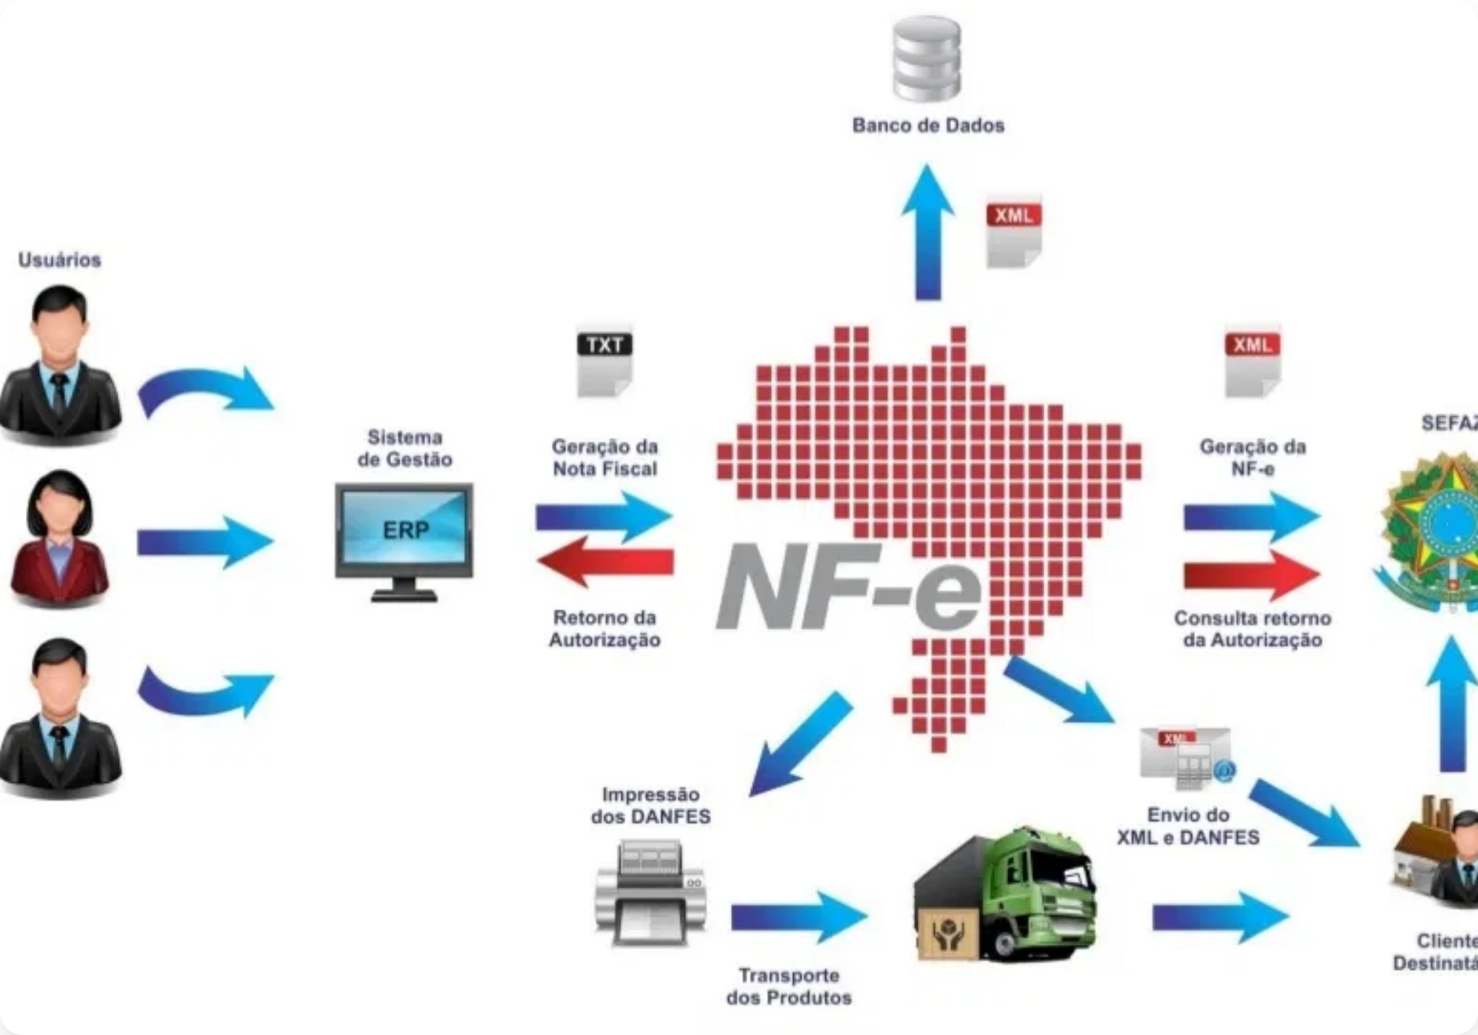

Problema e Contexto
O processo atual de emissão de notas fiscais apresenta diversos desafios que impactam diretamente a eficiência operacional da empresa:
Processos manuais
que aumentam o risco de erros e
retrabalho
Validações redundantes
que atrasam o fluxo de
trabalho
Sistemas não integrados
que exigem reentrada de
dados
Alto índice de rejeição
pela SEFAZ devido a
inconsistências
Complexidade do processo atual de emissão de NF

Slide 3
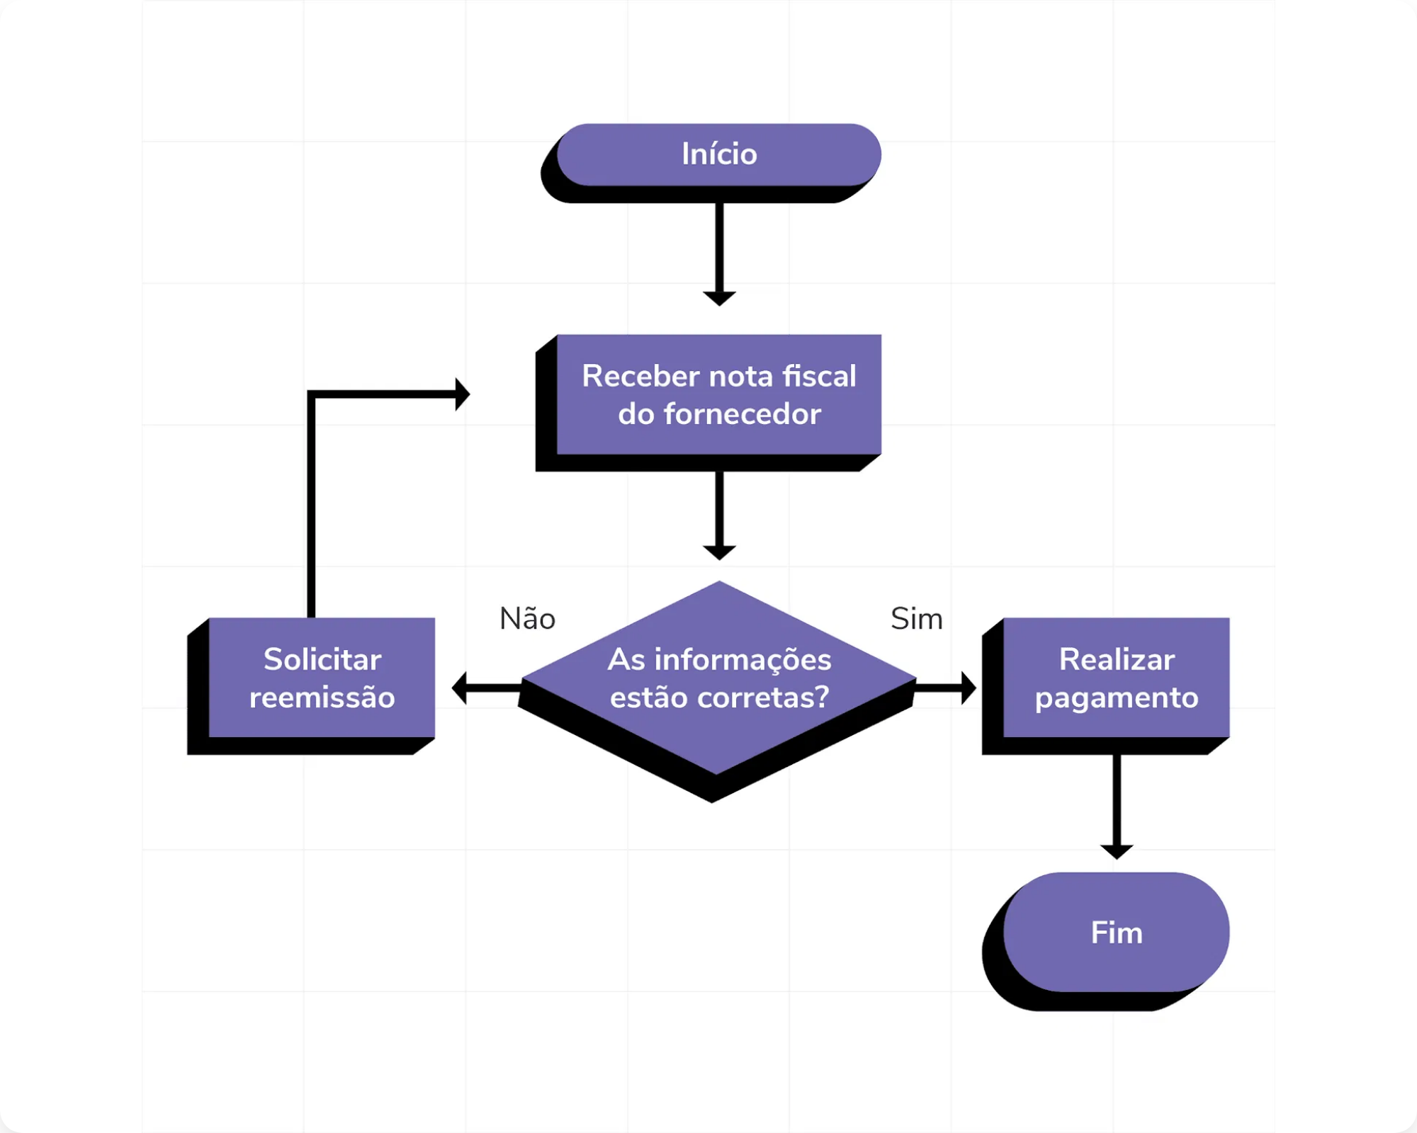
Processo Atual (AS-IS)
O processo atual de emissão de notas fiscais segue estas etapas:
1
Recebimento de pedido/solicitação
2
Verificação manual de dados do cliente e pedido
(ineficiente)
3
Emissão da nota fiscal (cabeçalho)
4
Inclusão dos itens na nota fiscal
(processo separado)
5
Validação fiscal da nota fiscal
(retrabalho frequente)
6
Autorização de uso da nota fiscal (SEFAZ)
7
Envio manual da nota fiscal ao cliente
(ineficiente)
8
Armazenamento da nota fiscal
Fluxograma simplificado do processo atual

Slide 4


Solução Proposta (TO-BE)
Nossa proposta de otimização busca automatizar e integrar etapas, minimizando intervenções manuais e retrabalho:
Verificação automatizada
de dados do cliente e
pedido em tempo real
Emissão integrada
do cabeçalho e itens da nota fiscal
em uma única etapa
Validação fiscal prévia
integrada ao sistema de
emissão
Envio e armazenamento automatizados
após
autorização da SEFAZ
Visão do processo otimizado com integração e automação

Slide 5

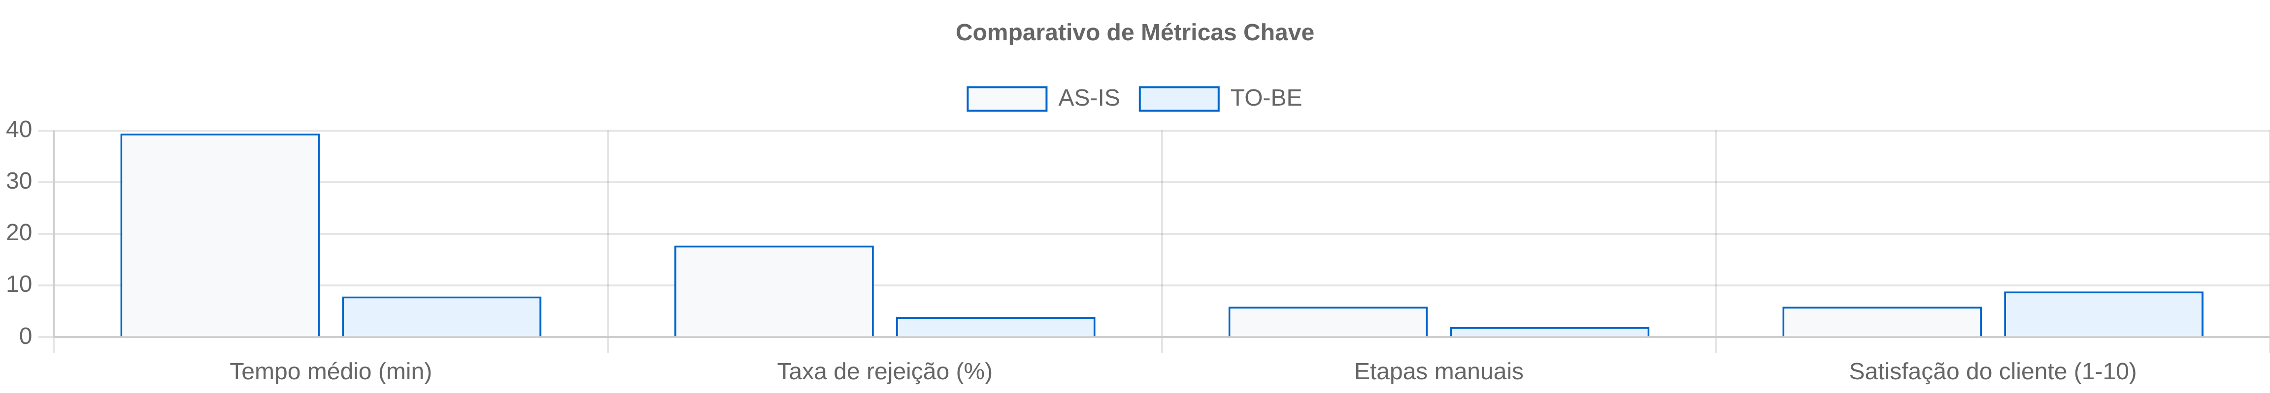
Comparativo AS-IS vs TO-BE
Comparação entre o processo atual e o processo otimizado proposto:
Aspecto
Processo Atual (AS-IS)
Processo Otimizado (TO-BE)
Verificação de dados
Manual e sujeita a erros
Automatizada com validação em tempo real
↑
Cabeçalho e itens em etapas separadas
Cabeçalho e itens integrados em uma única etapa
Emissão da nota fiscal
↑
Posterior à emissão, gerando retrabalho
Integrada ao sistema de emissão, em tempo real
Validação fiscal
↑
Manual, após autorização
Automatizado, imediatamente após autorização
Envio ao cliente
↑
Armazenamento
Processo manual separado
Integrado ao fluxo, com indexação automática
↑
Tempo médio do processo
30-45 minutos por nota fiscal
5-10 minutos por nota fiscal
↑
Taxa de rejeição SEFAZ
15-20%
Menos de 5%
↑

Slide 6


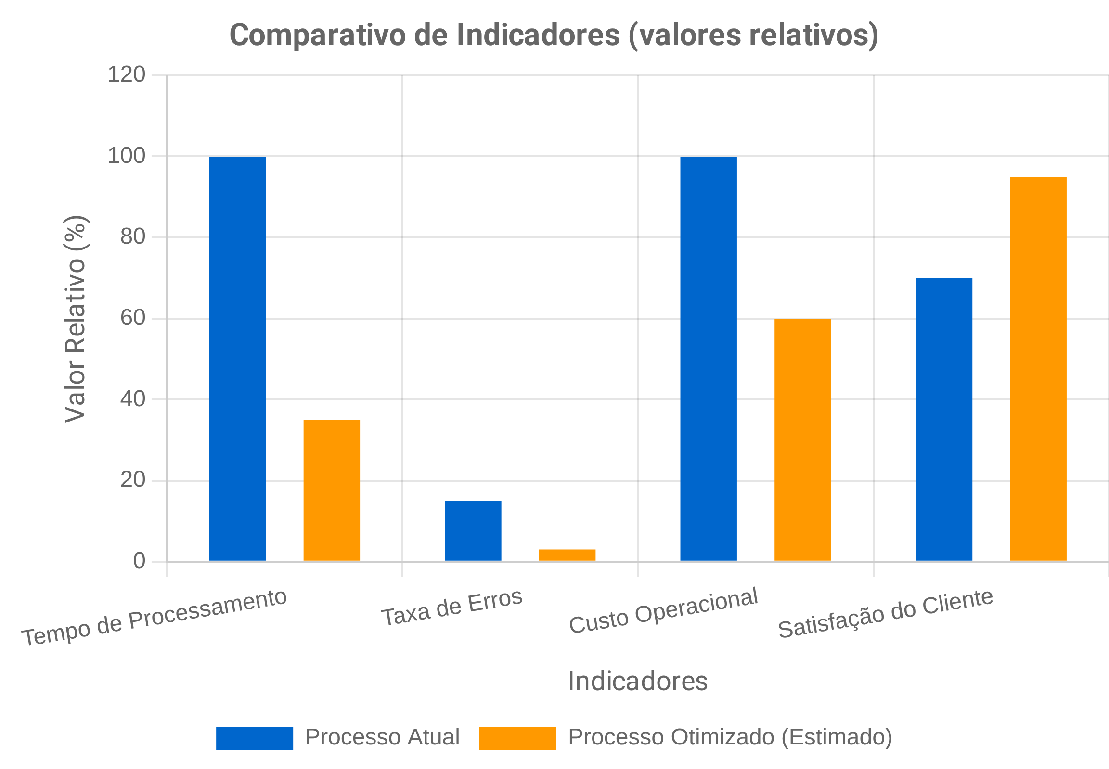




Benefícios Esperados
Redução de Erros
Automação das verificações e validações minimiza erros humanos e rejeições pela SEFAZ
Ganho de Eficiência
Eliminação de etapas manuais e integração de sistemas aceleram o processo
Aumento da Produtividade
Menos tempo gasto em tarefas repetitivas libera a equipe para atividades de maior valor
Melhora na Conformidade Fiscal
Validações prévias garantem que as notas fiscais estejam em conformidade antes da submissão
Melhora na Experiência do Cliente
Envio mais rápido e consistente das notas fiscais

Slide 7

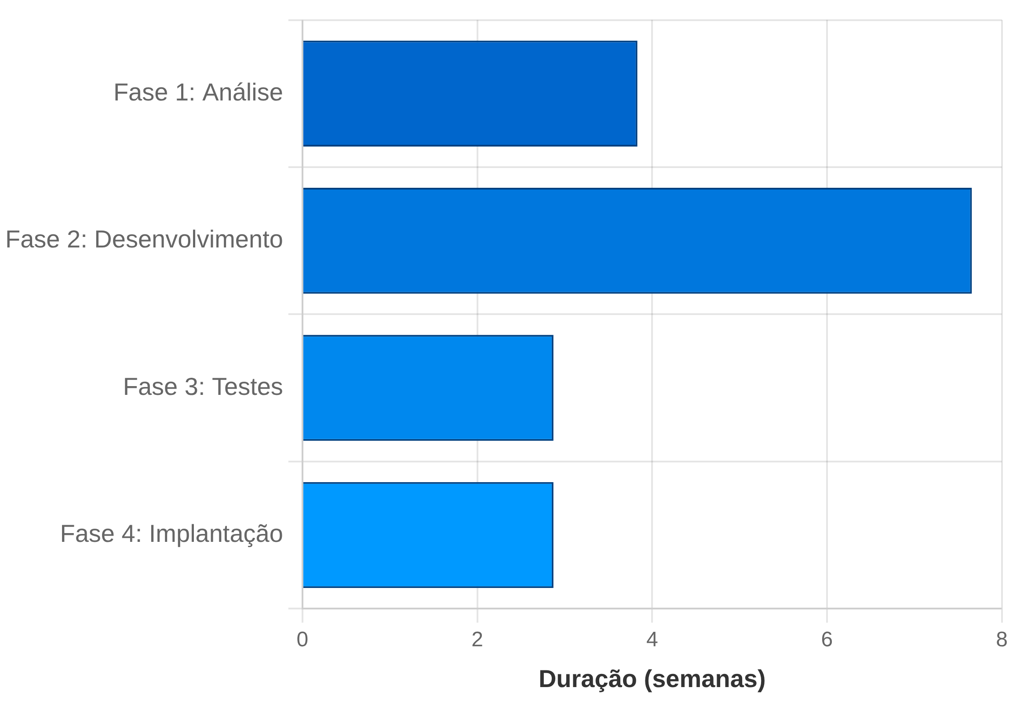
Implementação
Plano de implementação estruturado em fases:
Fase 1: Análise e Mapeamento Detalhado
Documentação completa do processo atual e requisitos
Duração: 4 semanas
Fase 2: Desenvolvimento da Solução
Configuração de sistemas e automações
Duração: 8 semanas
Fase 3: Testes e Validação
Testes de integração e validação fiscal
Cronograma estimado de implementação
Duração: 3 semanas
Fase 4: Implantação e Treinamento
Migração e capacitação da equipe
Duração: 3 semanas

Slide 8

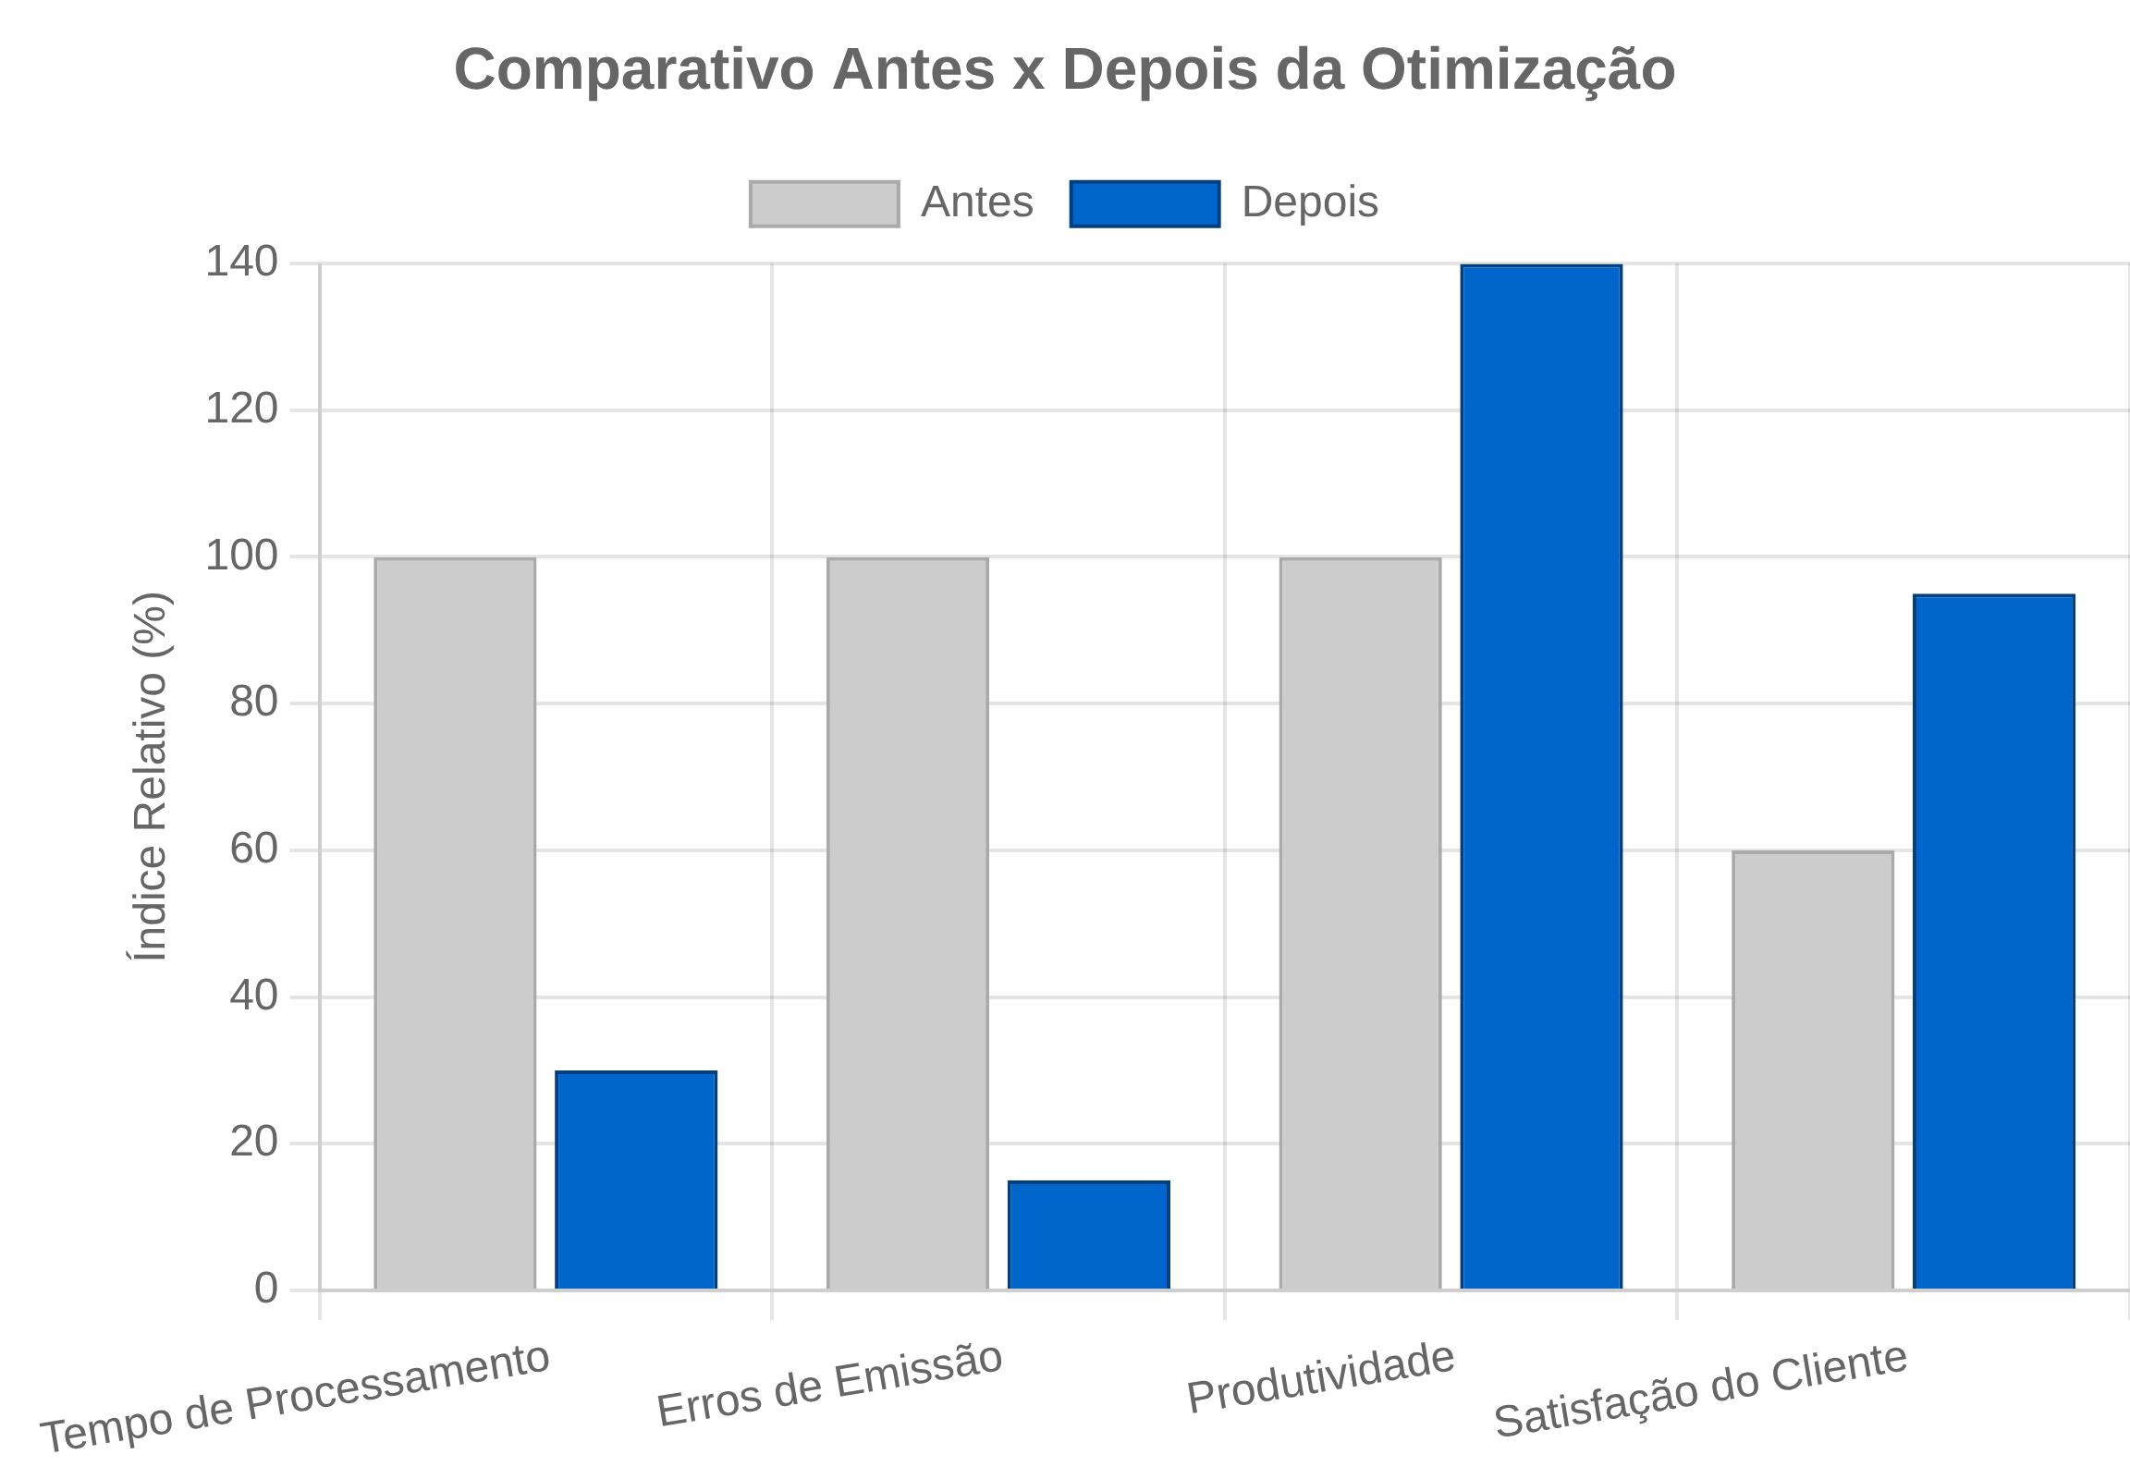


Conclusão e Próximos Passos
A otimização do processo de emissão de notas fiscais trará:
Redução de 70%
no tempo de processamento
Diminuição de 85%
nos erros de emissão
Aumento de 40%
na produtividade da equipe
Melhoria significativa
na experiência do cliente
Próximos passos:
Aprovação do projeto de transformação
Formação da equipe de implementação
Início do desenvolvimento em 30 dias
Impacto esperado da otimização do processo
Vamos transformar nosso processo!

